Slide 1
第7章 区域空间结构
第1节 区域空间概述

Slide 2
区域空间结构的概念
区域空间结构的组成要素

Slide 3
区域空间结构：区域内的各种经济活动的空间分布状态及空间组合形式
  各种经济活动的产生需要把分散在地理空间上的各种要素组织起来
  各种经济活动之间需要相互联系，需要考虑如何克服地理空间对经济活动的约束，降低成本，提高经济效益
区域空间结构经济意义：
  节约经济：选择合适区位、合理调配资源，节约成本
  集聚经济：因集聚而产生的互补与共享，产生收益
  规模经济：因集聚而产生的规模增大产生收益

Slide 4
区域空间结构的概念
区域空间结构的组成要素

Slide 5
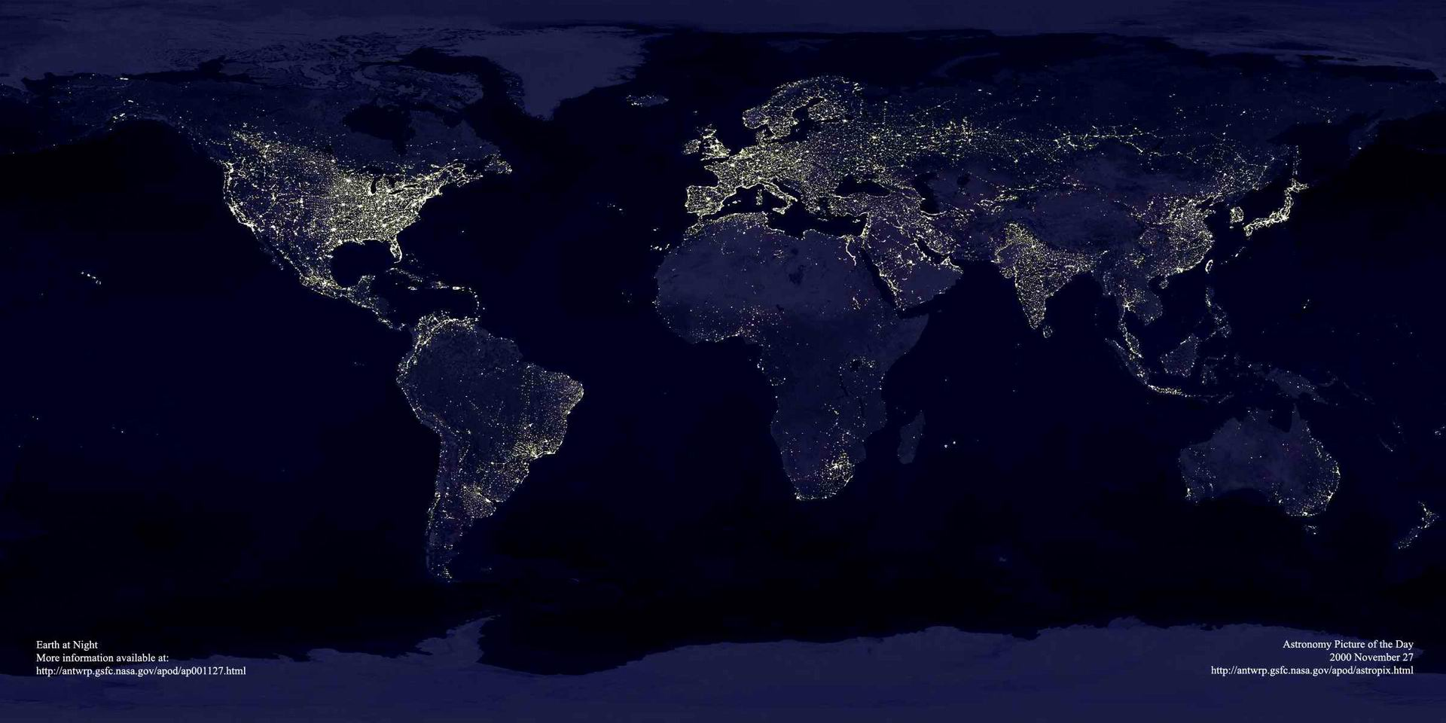
地球的夜晚——美国国家航空航天局（NASA）利用卫星在夜间给地球拍摄的照片，
实际上是利用美国国防气象卫星计划的数据综合编制而成的地图
1.灯光的强弱与地球表面人类的活动强度密切相关
2.灯光的强弱分布是不均匀的。点状——如澳大利亚以及非洲南部；轴状——日本
沿海、中国东部沿海、台湾西部、东南亚的中南半岛等；面状——西欧和北美东部

Slide 6
一、区域空间结构的基本要素
点:某种经济活动在地理空间上集聚而形成的点状分布形态
线：某种经济活动在地理空间上所呈现出的线状分布形态
网络：由相关的点和线相互连接所形成的
域面：由区域内某种经济活动在地理空间上所表现出的面状分布状态。

Slide 7
“点—点”（节点系统）
“点—线”（经济枢纽系统）
“点—面”（城市区域系统）
“线—线”（网络设施系统）
“线—面”（产业区域系统）
“面—面”（经济地域系统）
“点—线—面”（空间经济一体化系统）
2、区域空间结构组合模式

Slide 8
第6章 区域空间结构
第2节 区域空间结构演变规律与机制

Slide 9
区域空间结构演变规律
均质布局
产业革命前 农业 初始均衡状态
点状布局
产业革命后 工业 非均衡状态
点轴布局
网络布局
均衡状态

Slide 12
点：各级中心地
轴：在一定方向上连接若干不同级别的中心城镇而形成的相对密集的人口或产业带
一般经济轴线主要有4种：
  沿交通干线分布的经济轴线；
  沿大江（河）分布的经济轴线；
  海岸经济轴线；
  复合型或山地与平原交接处的经济轴线

Slide 13
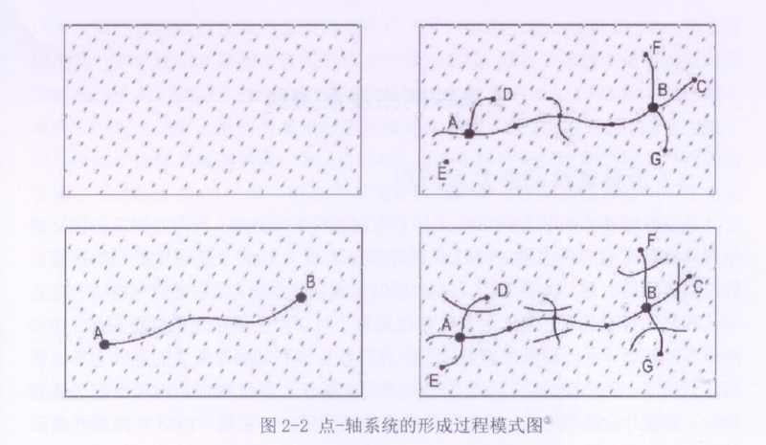
陆大道：区域发展及其空间结构[M].北京：科学出版社，1995

Slide 15
增长与非平衡关系示意图
人均GNP差距
O
A
B
人均GNP增量

Slide 16
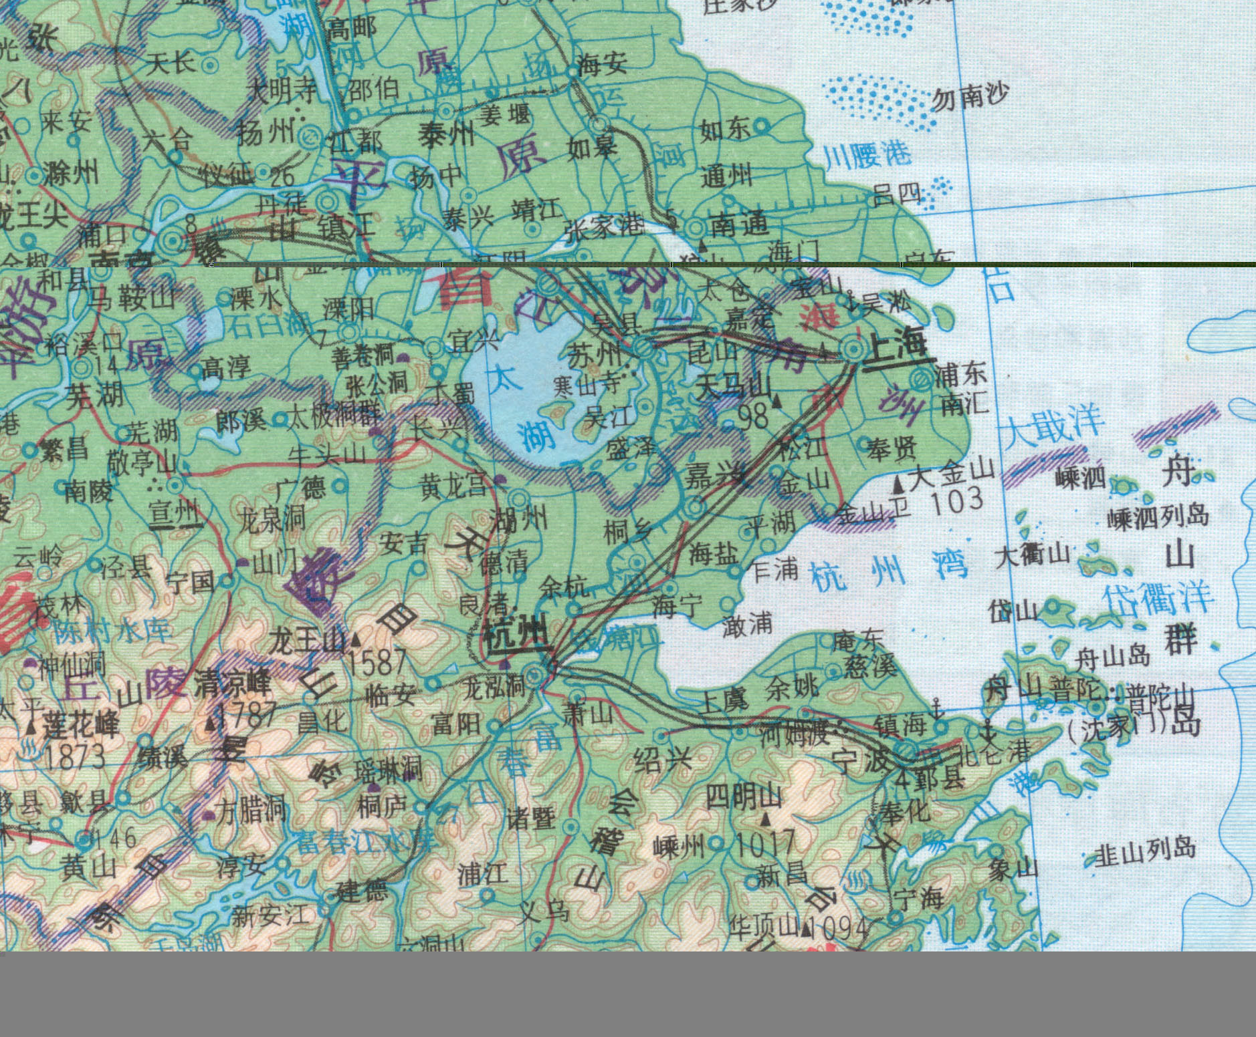
案例：
长三角地
区由单一
城市（上
海）发展
为高度发
达的网络
状态

Slide 17
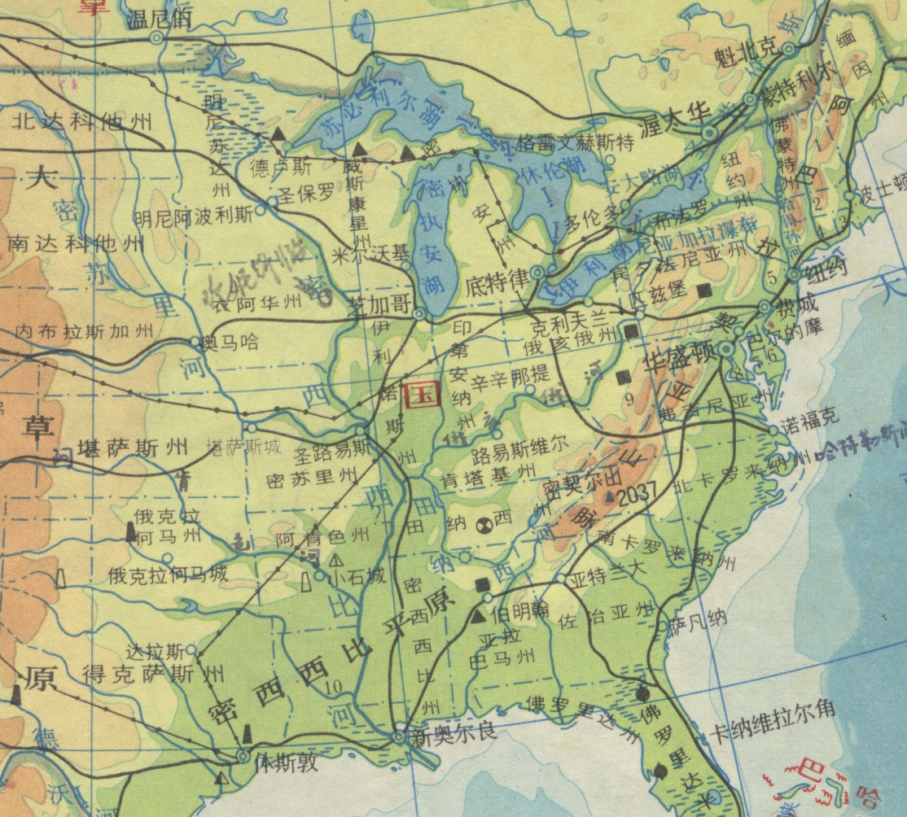
案例：
美国东北
经济发达
区
1.经济地
理横轴
2.经济地
理纵轴

Slide 18
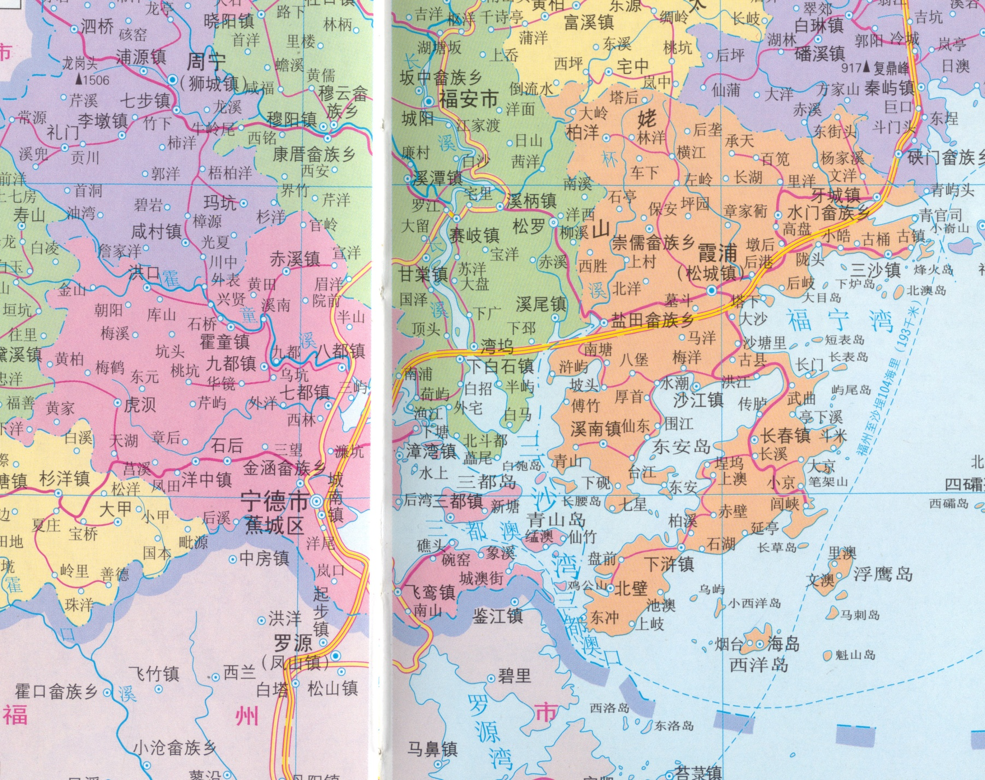
案例：
宁德地区
经济发展
滞后原因
分析

Slide 19
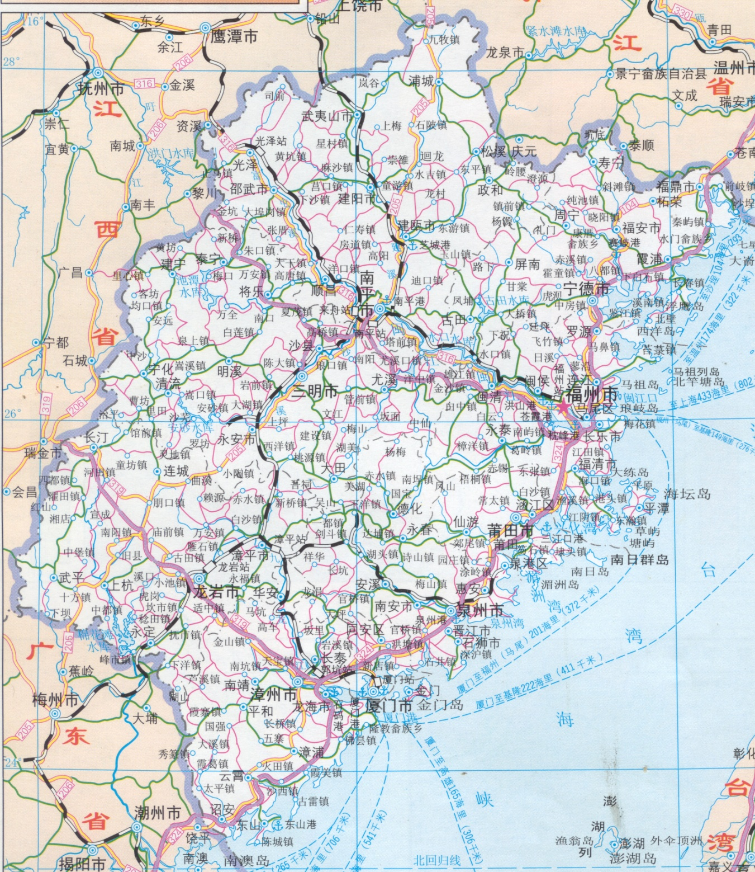
316国道
京福高速
外福铁路
福
建
省
经
济
发
展
轴
分
析
205省道
鹰厦铁路
324国道
高速公路
高速铁路
319国道
漳龙高速

Slide 20
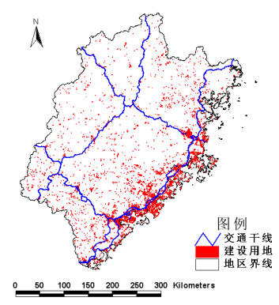
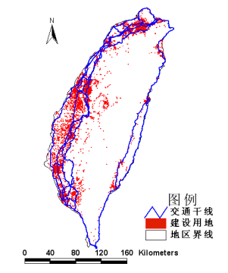
图3 福建建设用地与主要交通干线关系
（据ASTER影像解译）
图4 台湾建设用地与主要交通干线关系
（据ASTER影像解译）
福建省经济发展轴线等级划分的定量分析

Slide 21
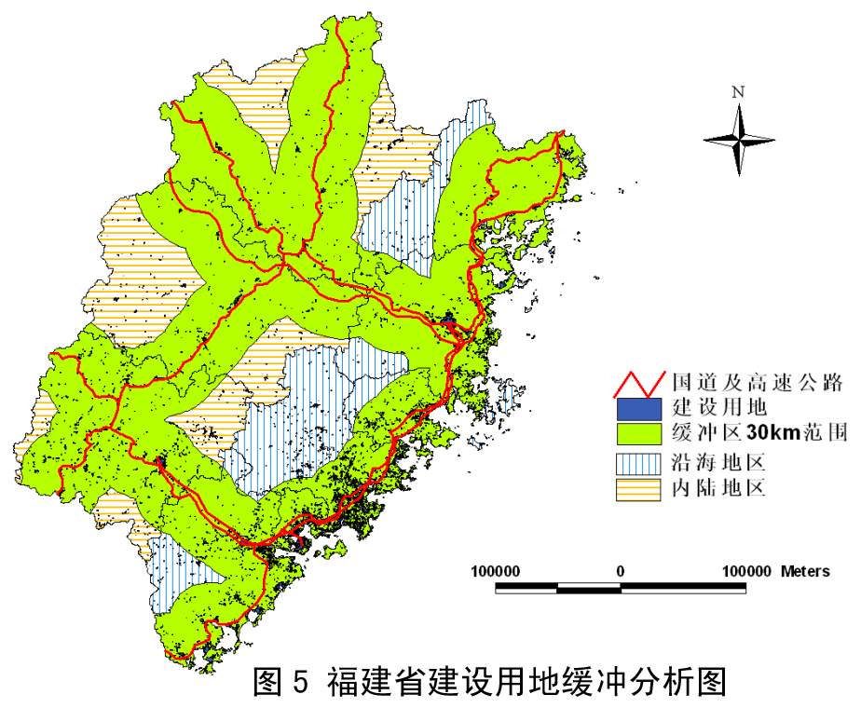

Slide 22
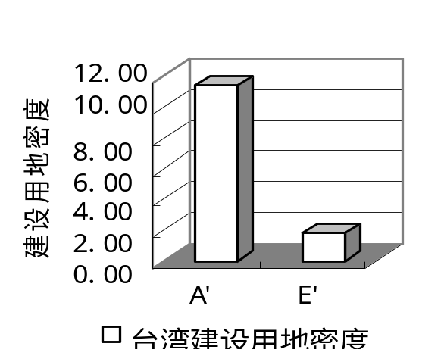
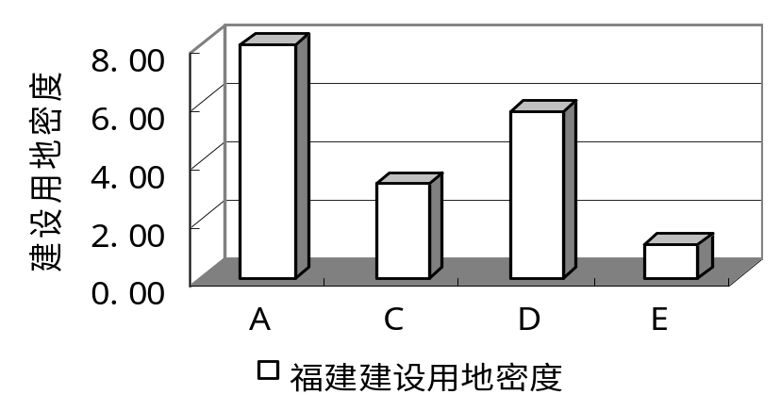
图5-14 2002年闽台主要交通干线10km内建设用地密度（据ASTER影像解译）
A：沿海交通通道的福厦高速公路、漳诏高速公路、104国道
C：沿闽江流域的316国道
D：沿九龙江至汀江流域的319国道
E：纵贯福建西部山区的205省道
A’：台湾西部公路（台北—高雄）
E’：台湾东部公路（台东—宜兰）

Slide 23
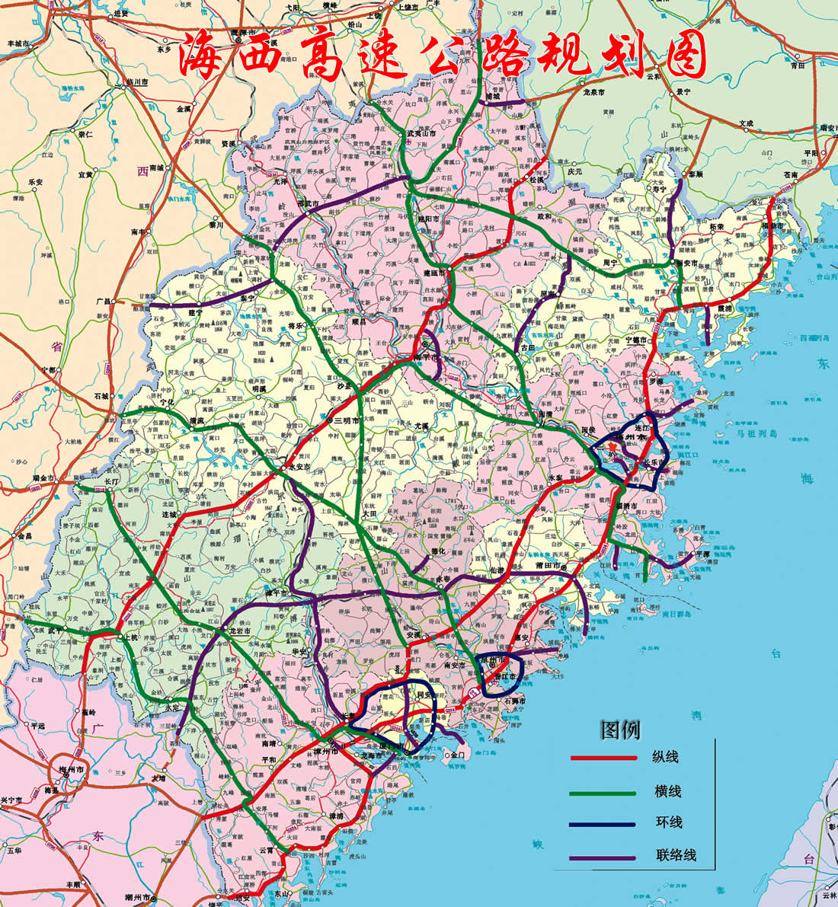
高速公路网规划总里程为4820公里，可归纳为“三纵、八横、三环、二十联”

Slide 24
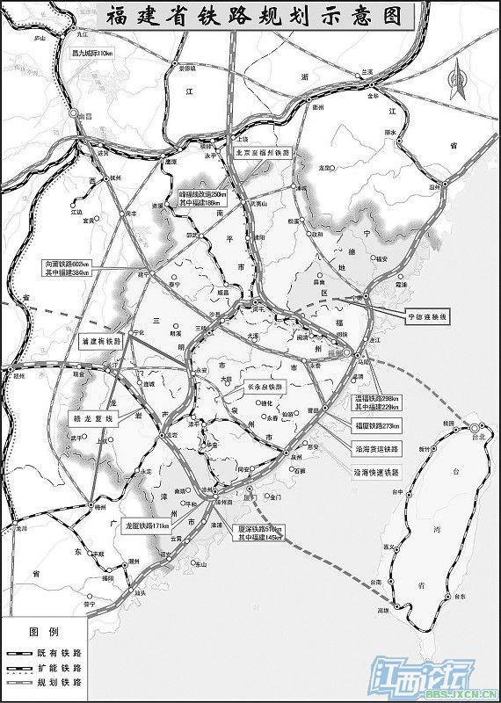

Slide 25
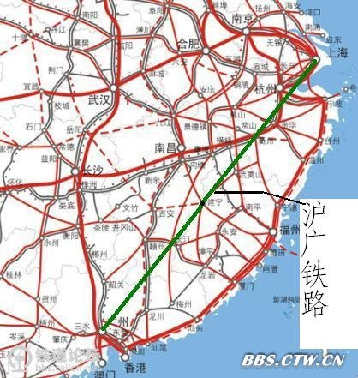

Slide 26
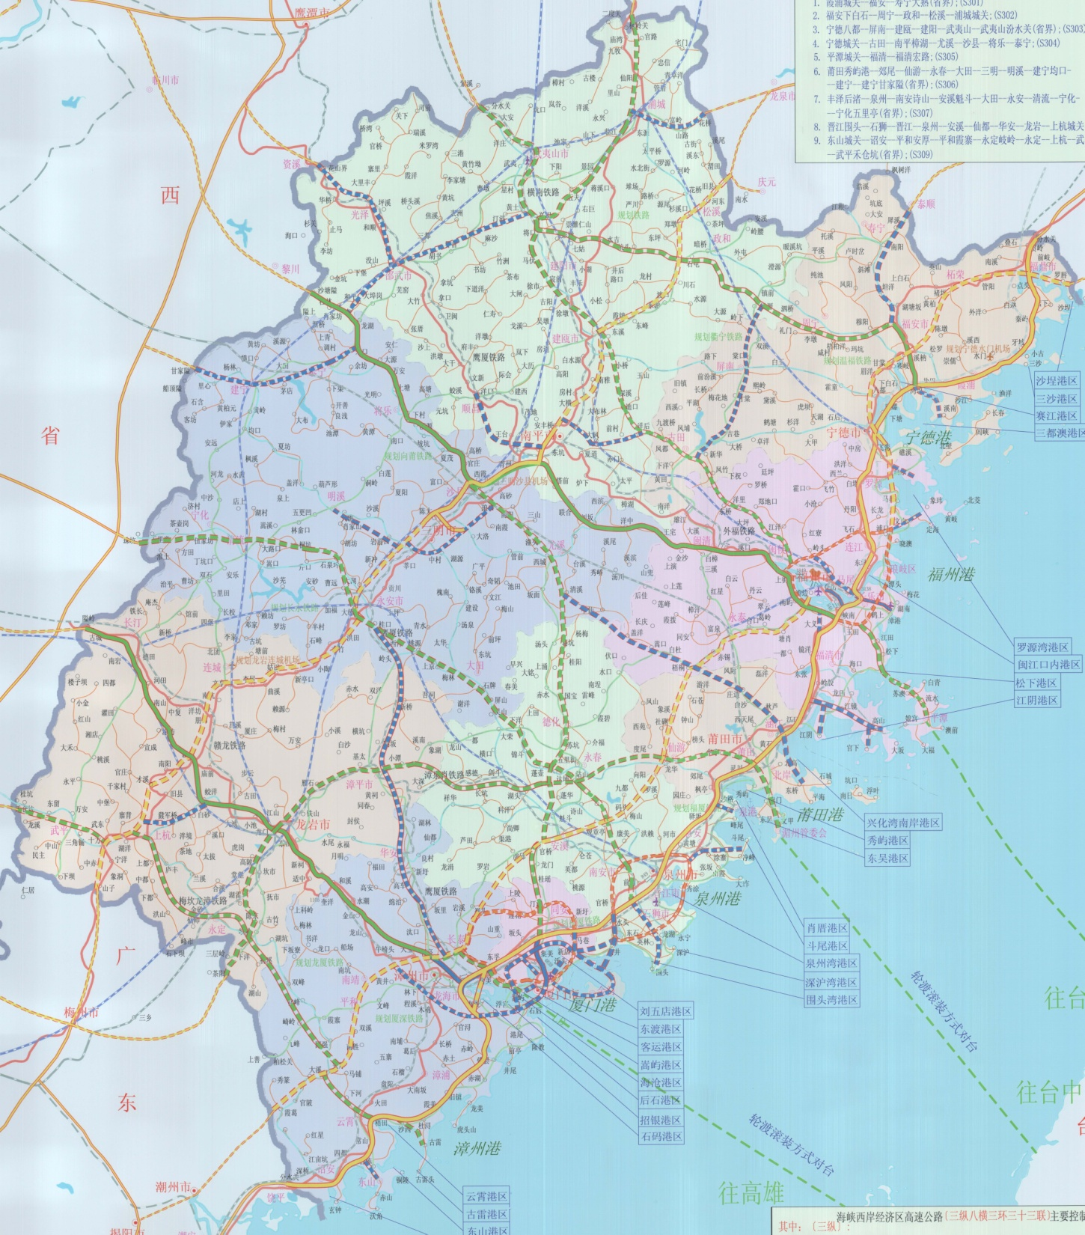

Slide 27
增长与非平衡关系示意图
人均GNP差距
O
A
B
人均GNP增量
经济增长与区域不平衡发展之间的倒“U”字型相关规律(J.Williamson)

Slide 28
二、区域空间结构演变机制（产业布局演变机制）
（一）区位指向
1.自然条件和自然资源指向:经济活动受自然条件和自然资源影响，区位分布上趋向于相关的自然条件。
2.原料地指向：由于在生产过程中需投入大量的原料，某些经济活动趋向于原料供应集中地。
3.燃料动力指向：一些经济活动在生产过程中需消耗大量的燃料或需获得稳定的动力供应，区位趋向于选择或靠近燃料、动力供应地。
4.劳动力指向：部分经济活动在生产过程中需大量使用劳动力或对某些类型劳动力有很大的依赖性，区位选择趋向于由相关劳动力集中的地方。
5.市场指向：有的经济活动在生产和经营过程中产品销售市场影响大，或产品不能长途运输，趋向于市场。
6.运输指向：有的经济活动，运输费用在产品的成本中占的比重高，或是为了方便地从不同的地区获得原料，向许多地区发送产品，区位选择常趋向于运输费用低的地区。

Slide 29
（二）集聚与扩散机制
极化作用（集聚作用）
  （1）区位指向。极化产生巨大的规模经济效益 具有技术、经济方面的先进性，通过供求关系对周围地区经济活动产生支配作用
（2）极化产生集聚效益，从而提高极点的竞争力
（3）乘数效应强化了极点的极化效应，循环累积
极化作用与扩散作用的转化

Slide 30
极化作用（集聚作用）：资源、要素和经济活动等在地理空间上的集中趋向于过程。
指某一地点或地段，凭借自身优越地理位置的优势，由于主导产业和创新产业的建立，不断地从周围地域甚至较远的地域获取所需的物质、能量、信息的过程，这种吸引的范围、内容和程度都随着增长极的发展而拓展，从而使极点的经济实力、人口规模和自我发展能力迅速扩大，这个过程叫极化效应。
  增长极：具有推动型的主导产业和创新行业及其关联产业在地理空间上集聚而形成的经济中心

Slide 31
极化作用与扩散作用的转化
从企业内部看：规模经济效益随着生产要素的不断投入，受到“收益递减”规律的作用，企业的边际效益在达到最高点后开始下降，从而对投入的吸引力减小 。
边际效益：自变量每增加一个值，引起因变量增加值的变化
任何一个极点，其地域范围总是有限的，即极点的空间容量、环境容量和经济容量都是有限的，不是一味地靠增加社会性资本的投入，加强城市设施的建设就能弥补的

Slide 32
（二）集聚与扩散机制
2. 扩散作用（扩散效应）
（1）概念：
（2）机制：
A 避免集聚不经济
B 寻找新机会，增长极的带动作用与产业扩散作用（外溢作用）
C 政府干预
(3)扩散的形式：就近扩散、跳跃式扩散、等级扩散、随机扩散
3. 集聚与扩散的关系

Slide 33
扩散作用（扩散效应）：增长极通过其产品、资金、技术、人才、信息的流动，将其经济动力和创新成果，传导到广大腹地，促进腹地经济成长 。

Slide 34
（三）空间近邻效应
1.空间近邻效应产生的原因
2. 空间近邻效应对区域空间结构的形成与发展的影响
（1）促使区域经济活动的扩张
（2）影响经济活动的竞争
（3）影响经济活动之间在发展上的相互促进

Slide 35
第6章 区域空间结构
第3节 区域空间结构的模式

Slide 36
区域空间结构模式
  极核结构
    增长极模式
    核心——边缘模式
    双核模式
  点轴模式
  网络结构

Slide 37
增长极模式
  美国地理学家杰斐逊，发现城市首位率
  法国经济学家弗朗索瓦.佩鲁
    增长并非同时出现在所有地方，它以不同强度首先出现在一些增长点或增长极上，然后通过不同渠道向外扩散，并对整个经济产生不同的最终影响。
    强调产业结构中的关键产业的推动力并与其他产业产生较强的内在联系，带动区域产业发展
  鲍德维尔等学者在地理空间引入增长极概念
    认为厂商或行业的空间邻近性将产生外部经济效果，诱导厂商或行业在地理位置上集聚发展，继而扩大外部经济效果，从而形成区域增长极的空间结构

Slide 38
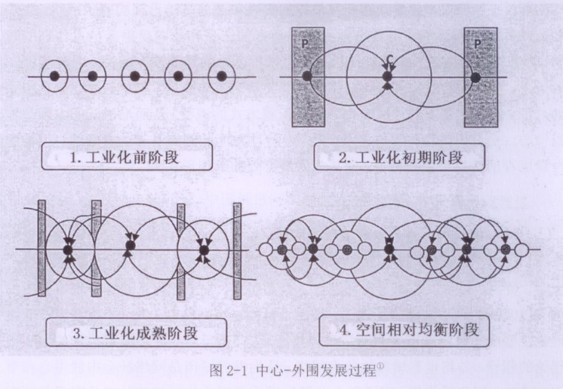

弗里德曼（1966）提出，该模型的形成包含4个发展阶段：
A：典型的前工业化结构；B，过渡阶段的区域空间结构（工业化初期的典型特征）；
C，工业化阶段区域空间结构；D，后工业化阶段复杂空间组织结构
核心——边缘空间经济关系，既表现出城市与其腹地的关系，也可代表发达地区与落后地区的关系，核心区一般具有很高经济增长潜力的大城市，处于支配地位，边缘区处于依附关系。

Slide 39
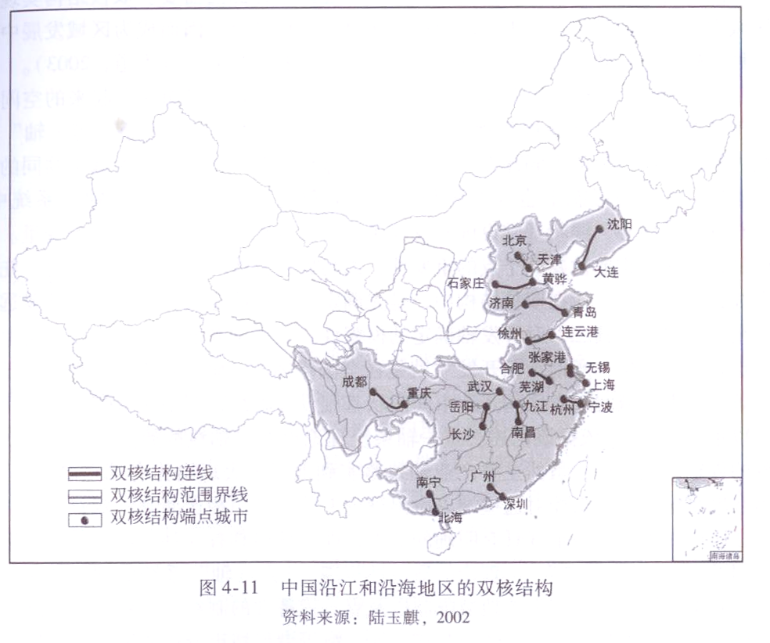
双核结构定义：在某一区域中，由区域中心城市和港口城市及其连线所组成的一种空间结构现象。后逐渐拓展至区域中心城市与边缘城市的组合

Slide 40
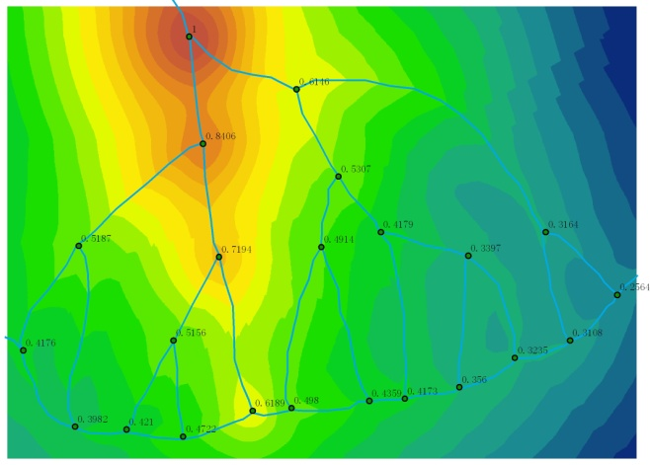
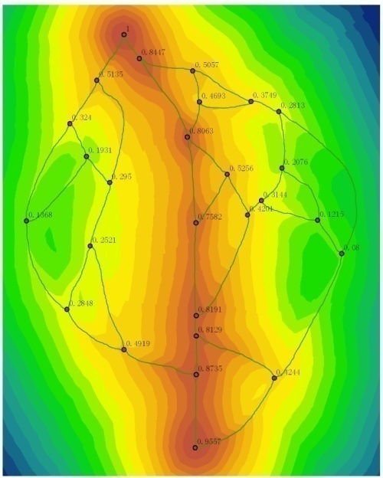
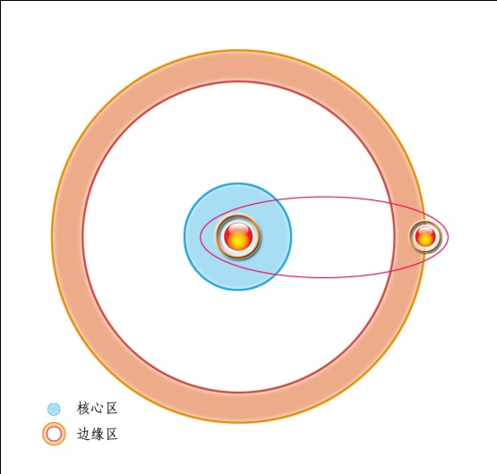
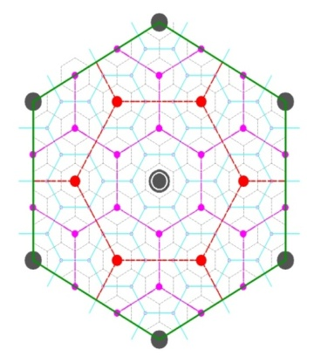
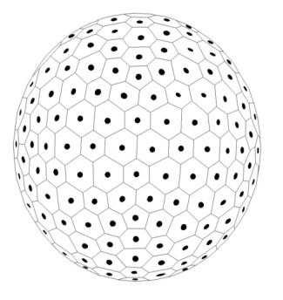
空间概念的第二次拓展：三角洲顶点城市模式
空间概念的第一次拓展：双核结构模式
《地理学报》2002.1
《地理学报》 2003.4
纯空间：中心地学说
《中国科学》2011.8

Slide 41
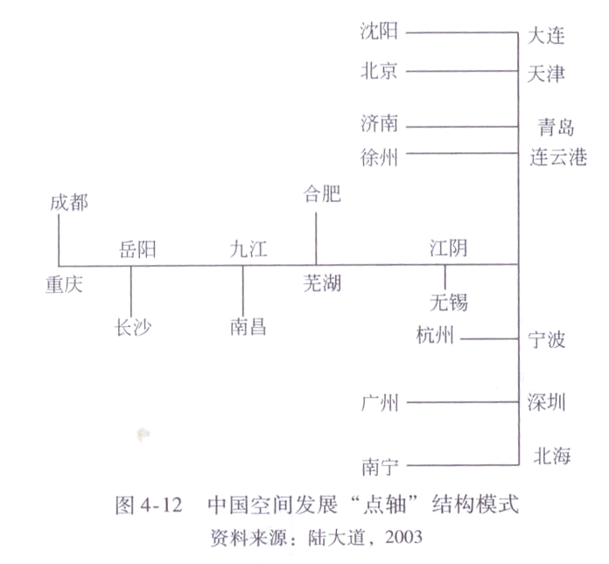

Slide 42
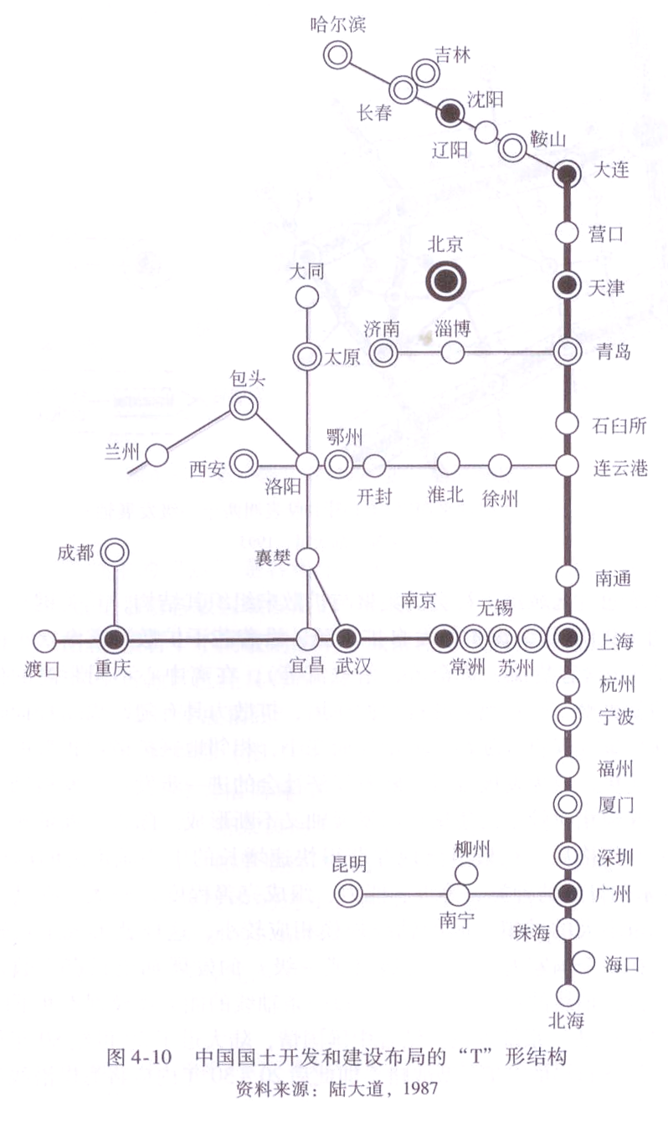

Slide 43
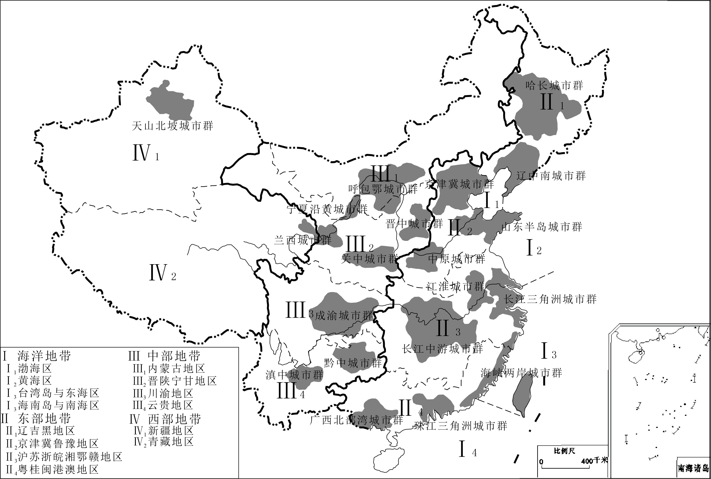

Slide 44
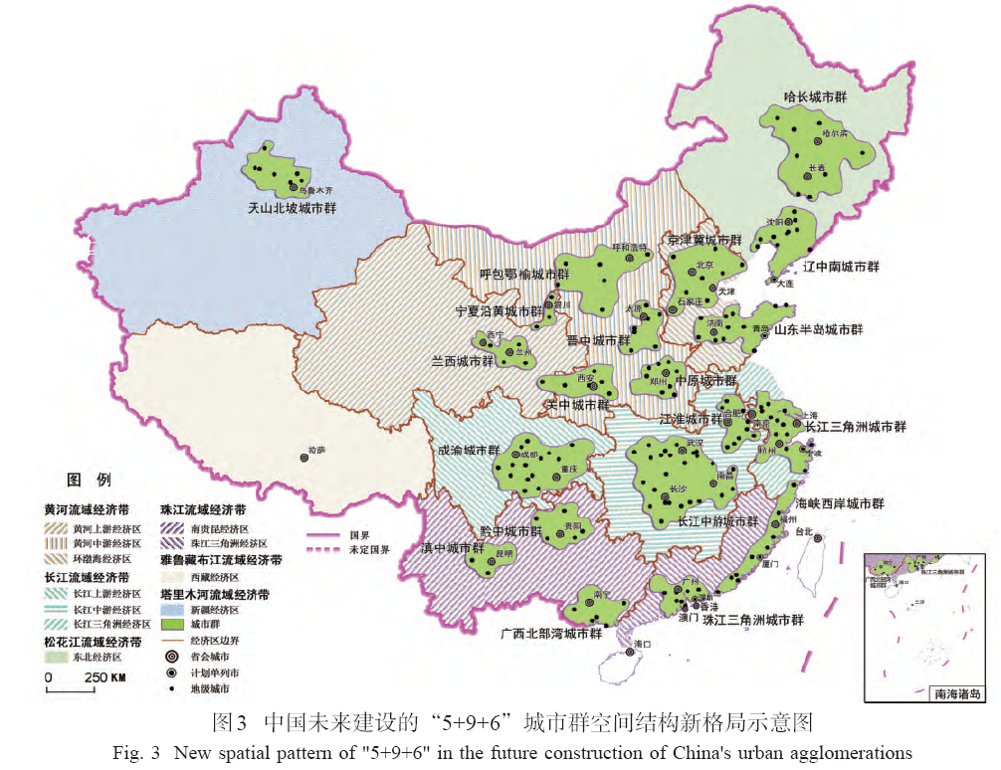
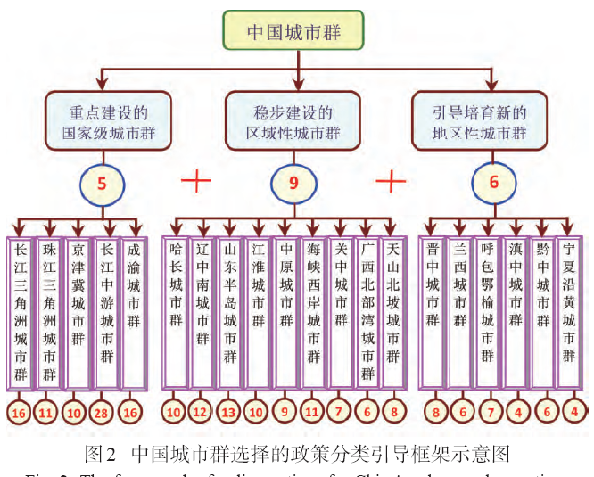
方创琳：地理学报，2014.69（8）

Slide 45
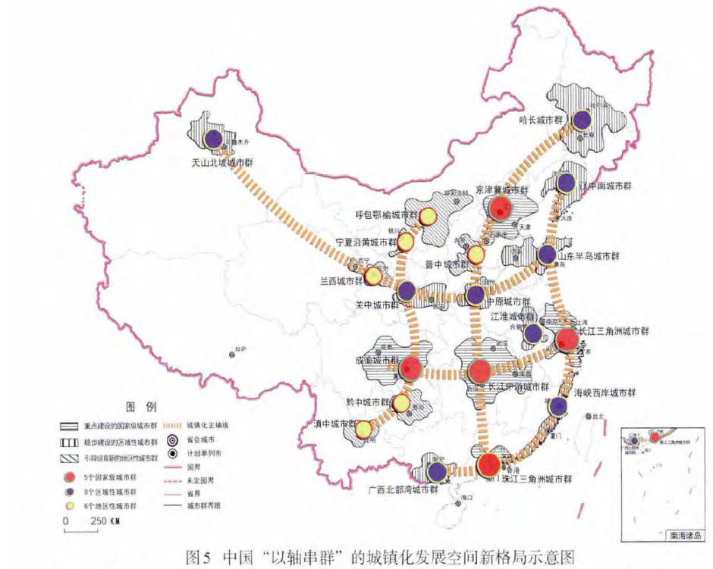

Slide 46
